Slide 1
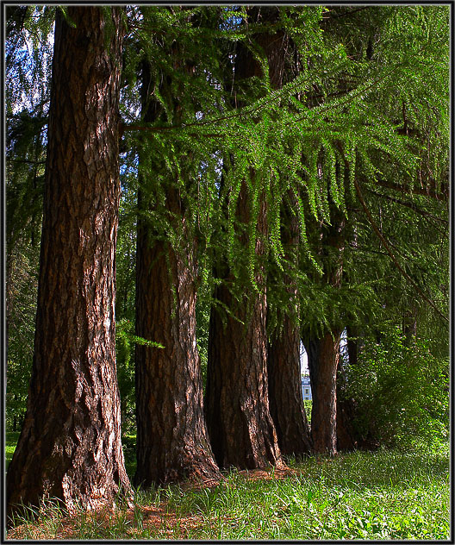
Голосеменные

Slide 2
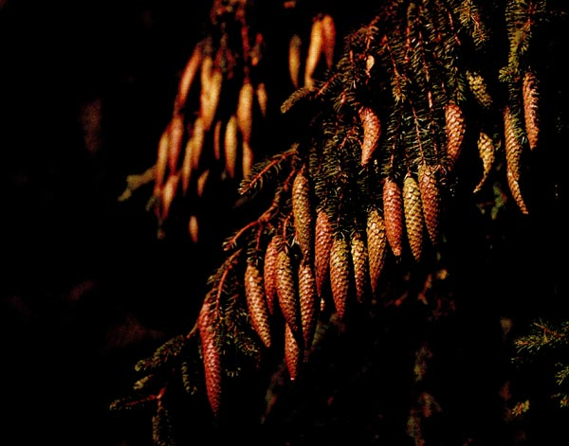
Цель урока:
Познакомиться с особенностями строения и жизнедеятельности голосеменных
Рассмотреть многообразие голосеменных и особенности их распространения
Определить роль голосеменных и их значение для человека

Slide 3
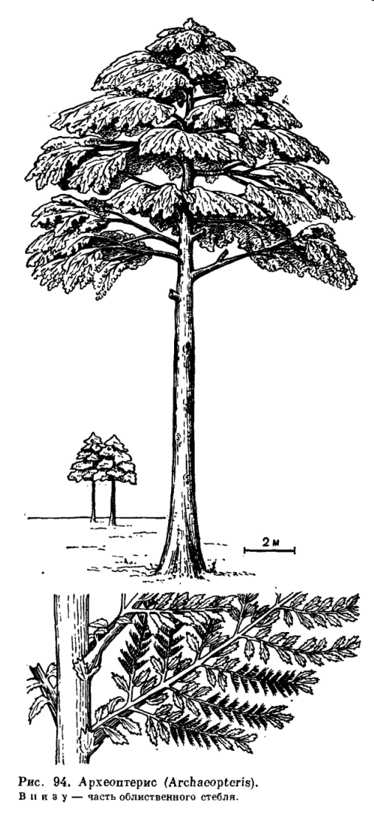
Предки Голосеменных: древнейшие представители отдела папоротниковидных. Именно среди них есть разноспоровые древовидные формы с вторичной древесиной, которые могли дать начало голосеменным.
Голосеменные произошли не от настоящих (типичных) папоротников, но от одной из боковых разноспоровых ветвей древнейших папоротниковидных растений.

Slide 4
Особенности организации
У голосеменных появляются семена. Это более совершенные, чем споры, единицы размножения и расселения, так как в них есть зародыш и запасные питательные вещества, необходимые на первых этапах его развития.
Плотные оболочки защищают семя от неблагоприятных факторов, многие из которых губительны для спор.
Семенные растения приобрели преимущества в борьбе за существование, что и определило их расцвет при иссушении климата.

Slide 5
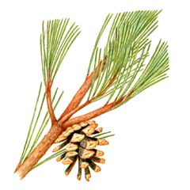
У голосеменных в коре и древесине имеются смоляные каналы, заполненные смолой и эфирными маслами.
Игольчатые листья сосны покрыты жесткой кутикулой. Устьица погружены в ткань, что снижает испарение воды.

Slide 6
Строение голосеменных
Голосеменные имеют стебель, корень и листья. Они образуют семена, с помощью которых размножаются и распространяются.
Голосеменные – ветроопыляемые растения, их размножение не зависит от воды. Благодаря этому семенные растения в настоящее время являются завоевателями суши.
Листья у большинства хвойных узкие, игольчатые – так называемая хвоя.

Slide 7
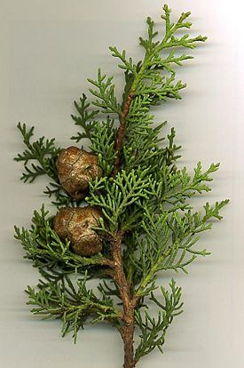
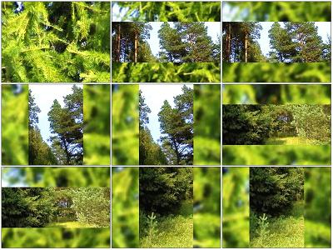

Slide 8
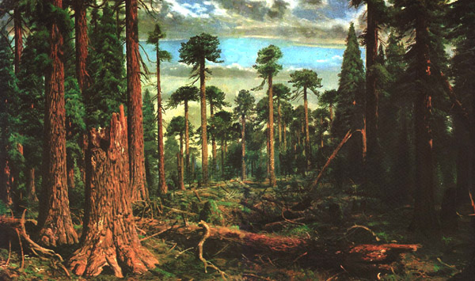

Slide 9
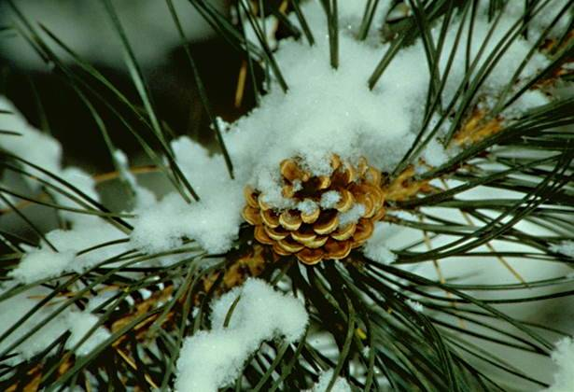
Рассмотрите шишки сосны и пихты. Почему эти растения называют голосеменными?

Slide 10
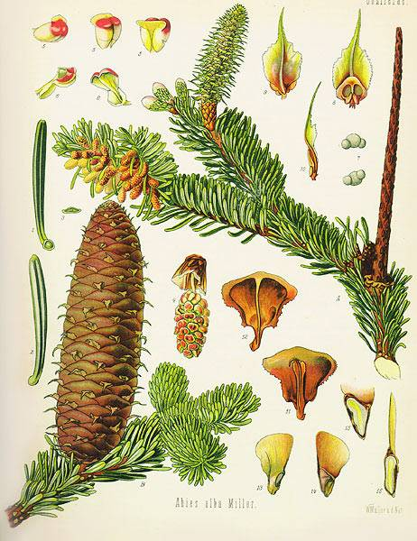
Мужские шишки
Женские шишки

Slide 11
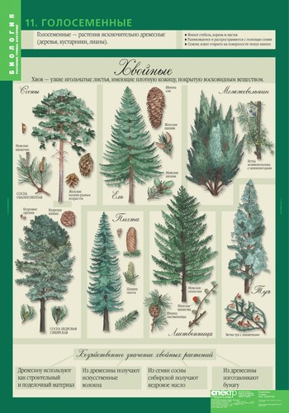
Жизненные формы голосеменных
Хвойные широко распространены на Земле. Среди хвойных нет травянистых растений, а только кустарники и деревья и лианы.

Slide 12
Распространение хвойных растений
Известно более 700 видов хвойных растений, они объединяются в 68 родов, 12 семейств, 10 порядков, 4 класса.
Наибольшие площади заняты сосновыми борами и еловыми лесами (25% и 17% соответственно).
Распространены по всему земному шару.

Slide 13
Многообразие хвойных растений
Секвойядендрон гигантский (веллингтония, мамонтово дерево), высота до 100 м и диаметр до 10 м. Живет до 3-4 тыс. лет. Это одно из самых высоких деревьев. Отдельные небольшие рощи секвойядендрона только в Калифорнии (западный склон Сьерра-Невады), заповедные. Разводят как декоративное в парках и садах во многих странах мира.

Slide 14
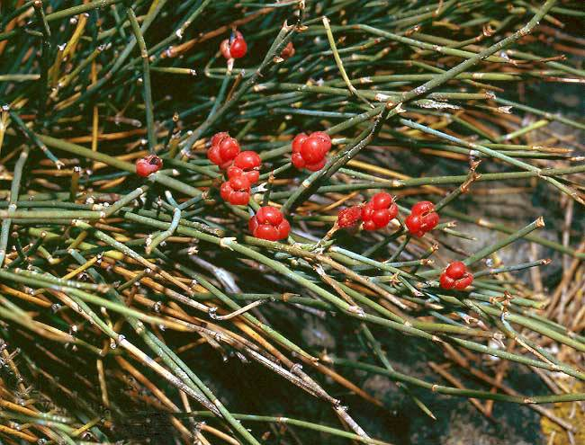
Эфедра – низкорослый кустарничек

Slide 15
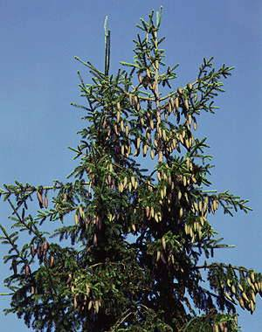
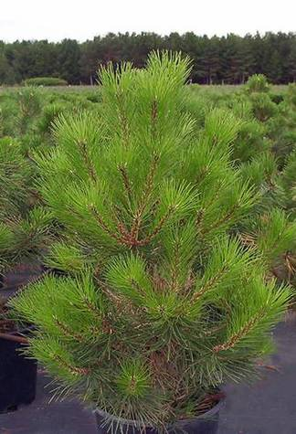
Наиболее распространены в России
Ель
Сосна

Slide 16
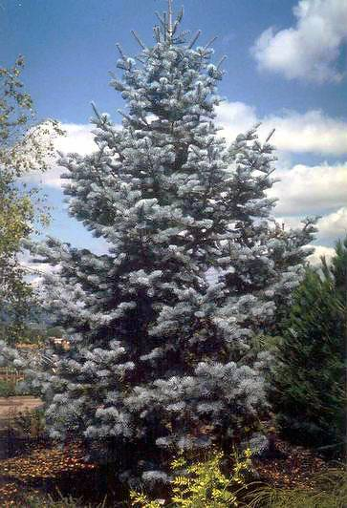
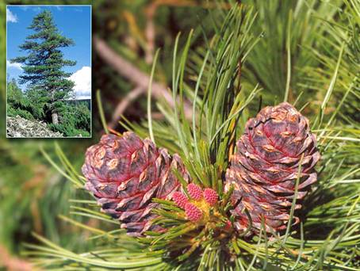
Пихта и сосна сибирская

Slide 17
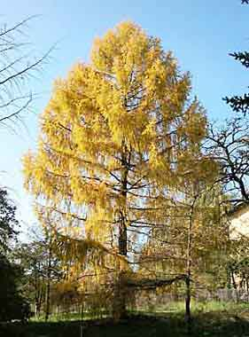
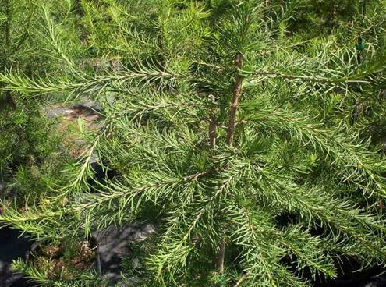
Лиственница сибирская и даурская

Slide 18
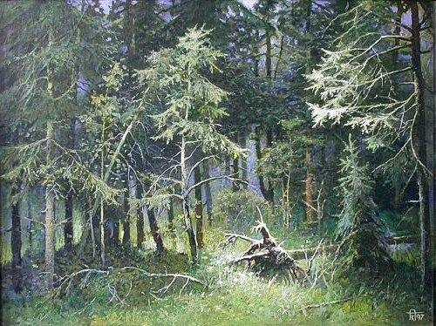
Эти растения образуют обширные лесные массивы (тайгу), а также украшают улицы, парки городов. Малоустойчивы к загрязнению воздуха.

Slide 19
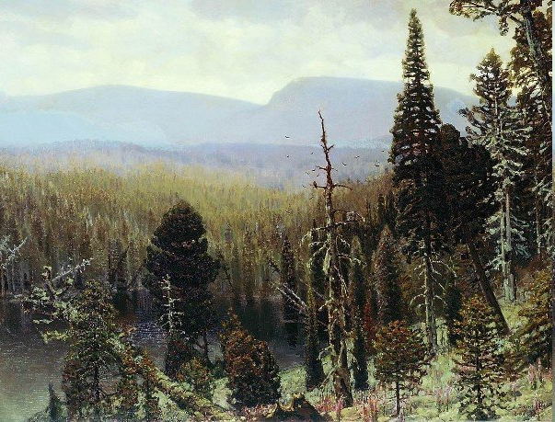

Slide 20
Применение хвойных
Из древесины хвойных изготавливают мебель, бумагу; её используют при строительстве зданий, изготовлении музыкальных инструментов, карандашей. Живица хвойных используется для получения канифоли, скипидара.
Отдушки хвойных используются при изготовлении кремов, шампуней, мыла. Лиственница даёт человеку древесину, не гниющую в воде и не уступающую по крепости металлу.

Slide 21
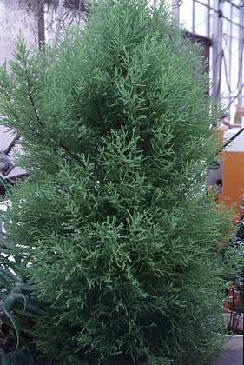
Кипарис – дерево Средиземноморья

Slide 22
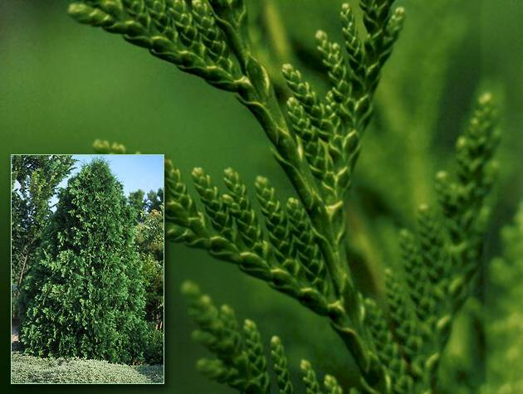
Там же растёт туя

Slide 23
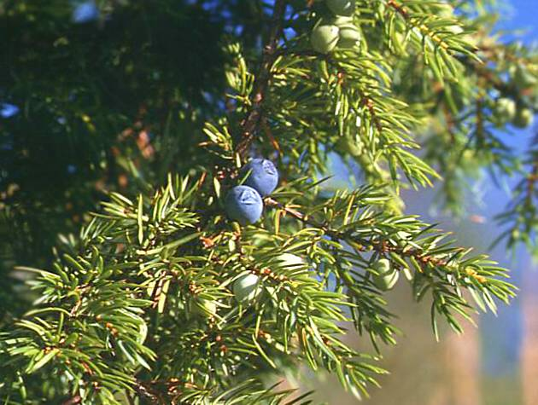
Можжевельник

Slide 24
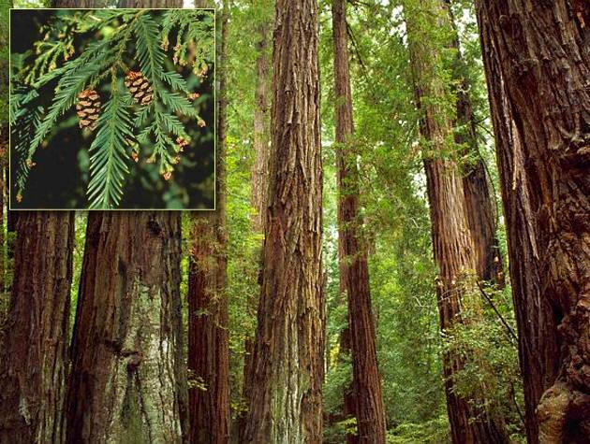
Секвойя

Slide 25
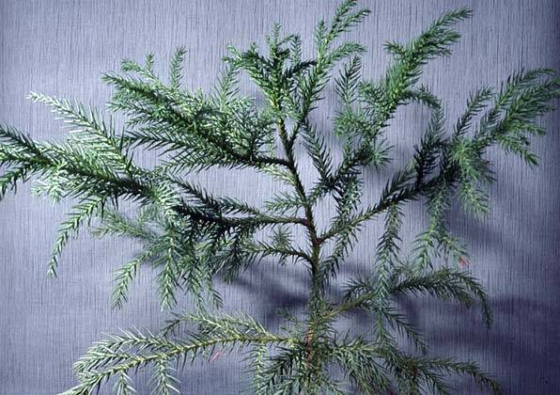
Криптомерия любима китайцами и японцами

Slide 26
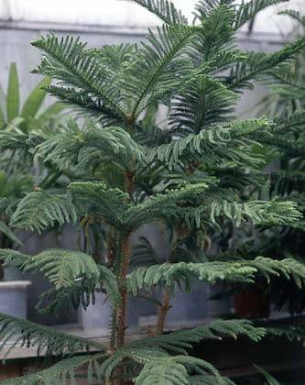
Хвойные южного полушария. Араукария

Slide 27
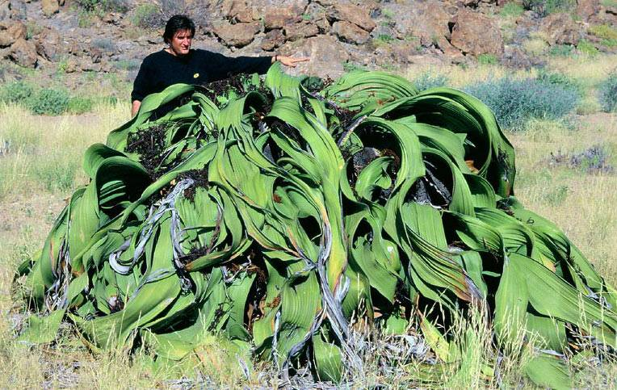
Вельвичия удивительная из пустыни Намиб

Slide 28
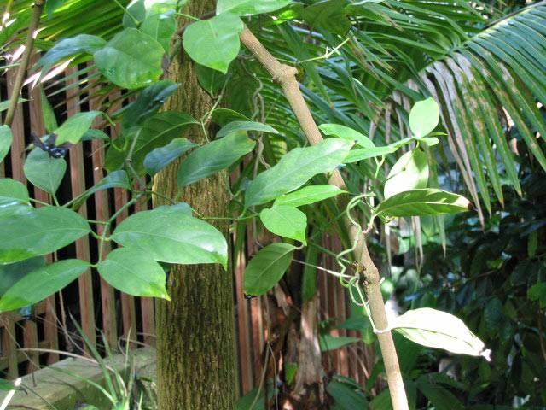
Лиана гнетум

Slide 29
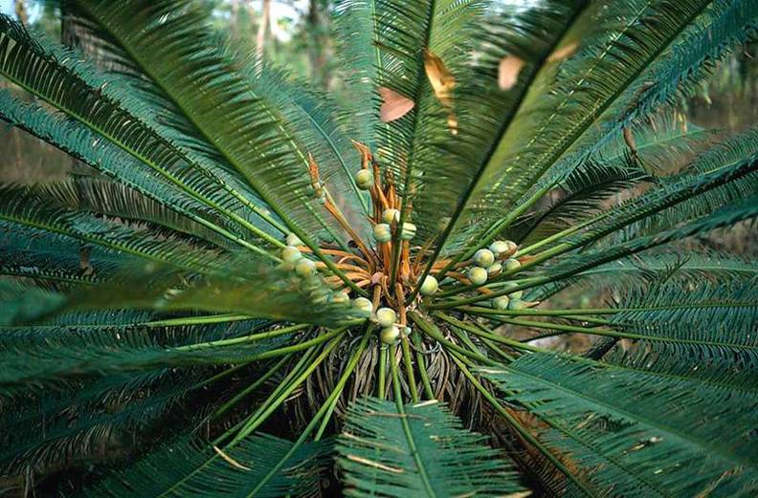
Саговник

Slide 30
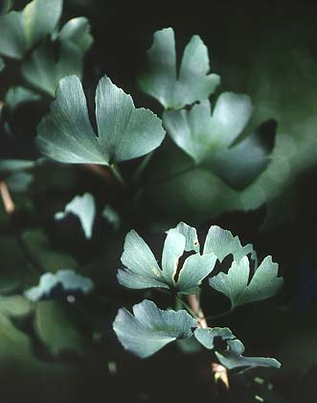
Гинкго двулопастной

Slide 31
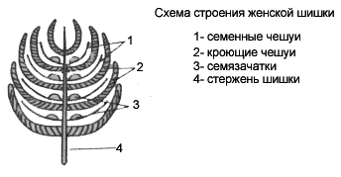
Лабораторная работа № 9
Строение мужских и женских шишек, пыльцы, семян сосны.

Slide 32
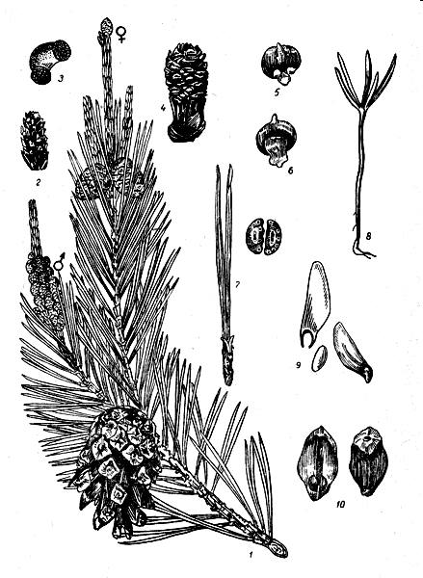
Сосна обыкновенная: 1 — охвоенная ветвь с женской шишечкой, мужскими колосками, двумя шишечками прошлого года и раскрытой шишкой; 2 — мужской колосок; 3 — пыльца; 4 — женская шишечка; 8 — семенная чешуя с двумя семяпочками; 6 — семенная и кроющая чешуи сверху; 7 — две хвоинки и их разрез; 8 — всход; 9 — семя с крылышком и без него; 10 — семенная чешуя с двумя семенами и она же сверху

Slide 33
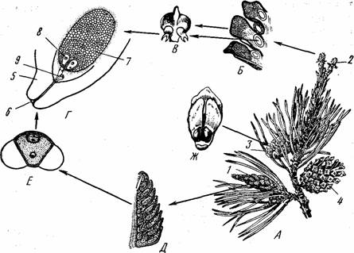

Slide 34
Кроссворд "Названия хвойных растений"
Вписать названия хвойных растений.
1. Дерево с вечнозеленой хвоей.
2. Дерево с твердой древесиной.
3. Дерево семейства сосновых, распространенное в Сибири.
4. Распространенное хвойное дерево.
5. Крупное дерево семейства сосновых, распространенное в тайге.
6. Дерево с густой пирамидальной кроной.
7. Исполин растительного мира, сохранился только в Калифорнии. Высота некоторых деревьев достигает 150 м
8. Дерево семейства араукариевых.
9. Род древесных растений семейства кипарисовых.
10. Кустарник семейства кипарисовых.

Slide 35
